Slide 1



Vysoká škola technická a ekonomická v Českých Budějovicích
ústav technicko-technologický
Důvod výběru řešeného problému
Důvod výběru řešeného problému
Trend moderní architektury
Zájem o podporu využití aktuálně nevyužitých ploch střech
Získání názoru veřejnosti na řešenou problematiku
Rozšíření znalostí o dané problematice
Trend moderní architektury
Zájem o podporu využití aktuálně nevyužitých ploch střech
Základní umělecká škola Žatec
Variantní řešení využití ploché střechy
Získání názoru veřejnosti na řešenou problematiku
Rozšíření znalostí o dané problematice
Autor bakalářské práce:
Vedoucí bakalářské práce:
Oponent bakalářské práce:
František Lorenc
Ing. Aleš Kaňkovský
Ing. Andrea Michalová

Slide 2
Vysoká škola technická a ekonomická v Českých Budějovicích
ústav technicko-technologický
Základní umělecká škola Žatec
Variantní řešení využití ploché střechy
Autor bakalářské práce:
Vedoucí bakalářské práce:
Oponent bakalářské práce:
František Lorenc
Ing. Aleš Kaňkovský
Ing. Andrea Michalová
Výzkumné otázky
Důvod výběru řešeného problému
Trend moderní architektury
Zájem o podporu využití aktuálně nevyužitých ploch střech
Získání názoru veřejnosti na řešenou problematiku
Rozšíření znalostí o dané problematice

Slide 3


Důvod výběru řešeného problému
Výzkumné otázky
Výzkumné otázky
Cíl práce
Výzkumné otázky
Metodika práce
Cíl práce
Navržení tří variant využití a řešení ploché střechy
Analýza, komparace a výběr variantního řešení
Trend moderní architektury
Navržení tří variant využití a řešení ploché střechy
Vytvoření studiového návrhu variantního řešení ve formě bookletu
Studiový návrh variantního řešení
Zájem o podporu využití aktuálně nevyužitých ploch střech
Vytvoření studiového návrhu variantního řešení ve formě bookletu
Variantní studie využití ploché střechy
(3 varianty).
Návrh stavebně konstrukčního řešení ploché střechy pro variantní řešení.
Variantní studie využití ploché střechy
(3 varianty).
Návrh stavebně konstrukčního řešení ploché střechy pro variantní řešení.
Variantní studie využití ploché střechy
(3 varianty).
Návrh stavebně konstrukčního řešení ploché střechy pro variantní řešení.
Dotazování na základě veřejného dotazníku
Získání názoru veřejnosti na variantní využití ploché střechy
Získání názoru veřejnosti na řešenou problematiku
Získání názoru veřejnosti na variantní využití ploché střechy
Vyhodnocení odpovědí dotazníku
Výpočetní návrh a posouzení variantního řešení
Stavebně konstrukční návrh a posouzení variantního řešení
Rozšíření znalostí o dané problematice
Stavebně konstrukční návrh a posouzení variantního řešení

Slide 4
Výzkumné otázky
Cíl práce
Navržení tří variant využití a řešení ploché střechy
Vytvoření studiového návrhu variantního řešení ve formě bookletu
Variantní studie využití ploché střechy
(3 varianty).
Návrh stavebně konstrukčního řešení ploché střechy pro variantní řešení.
Získání názoru veřejnosti na variantní využití ploché střechy
Stavebně konstrukční návrh a posouzení variantního řešení

Slide 5
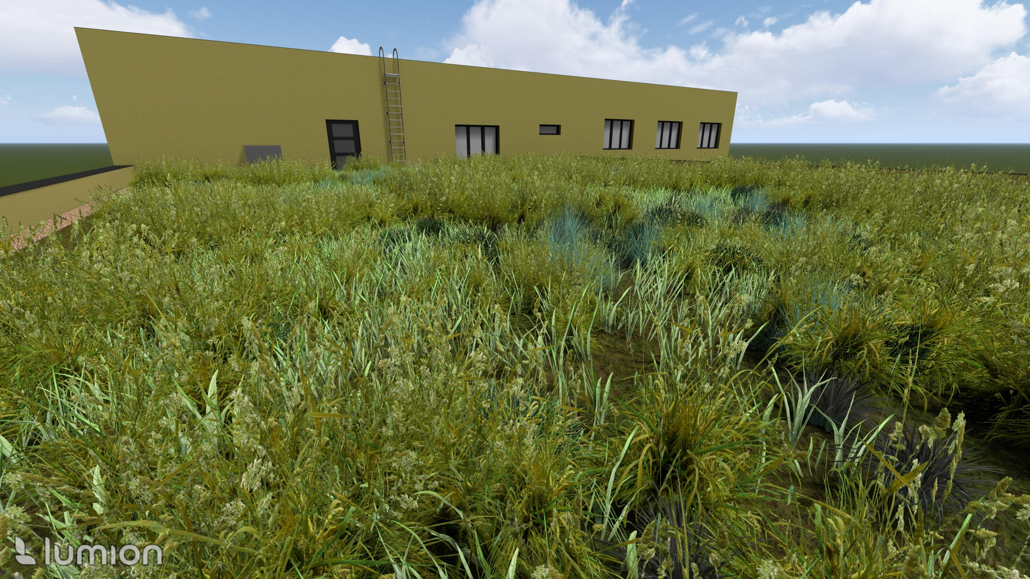
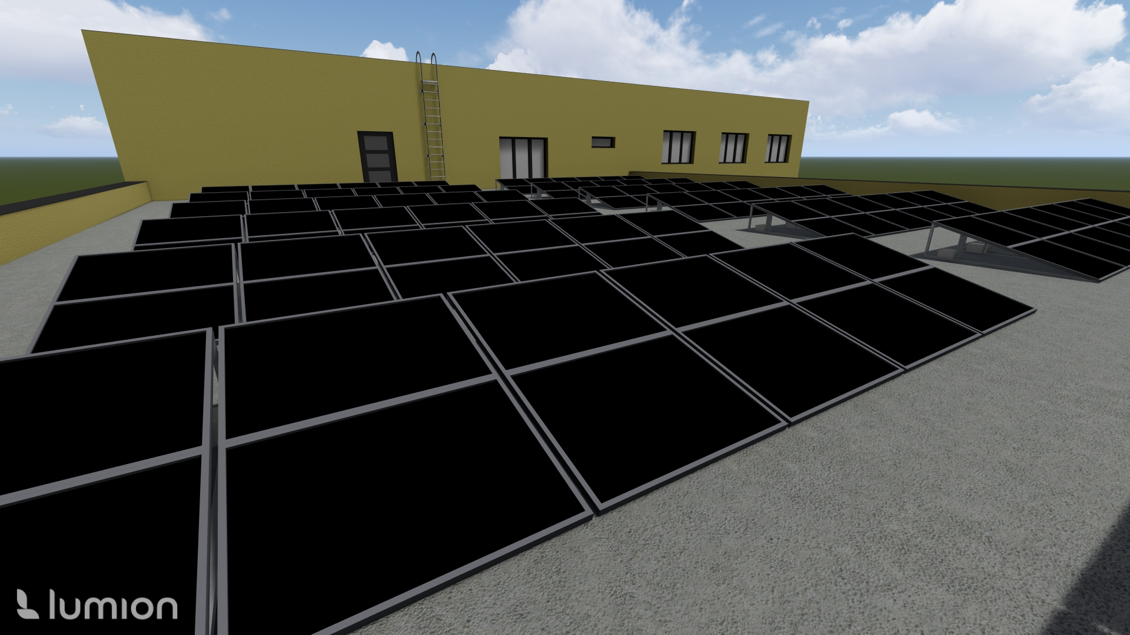
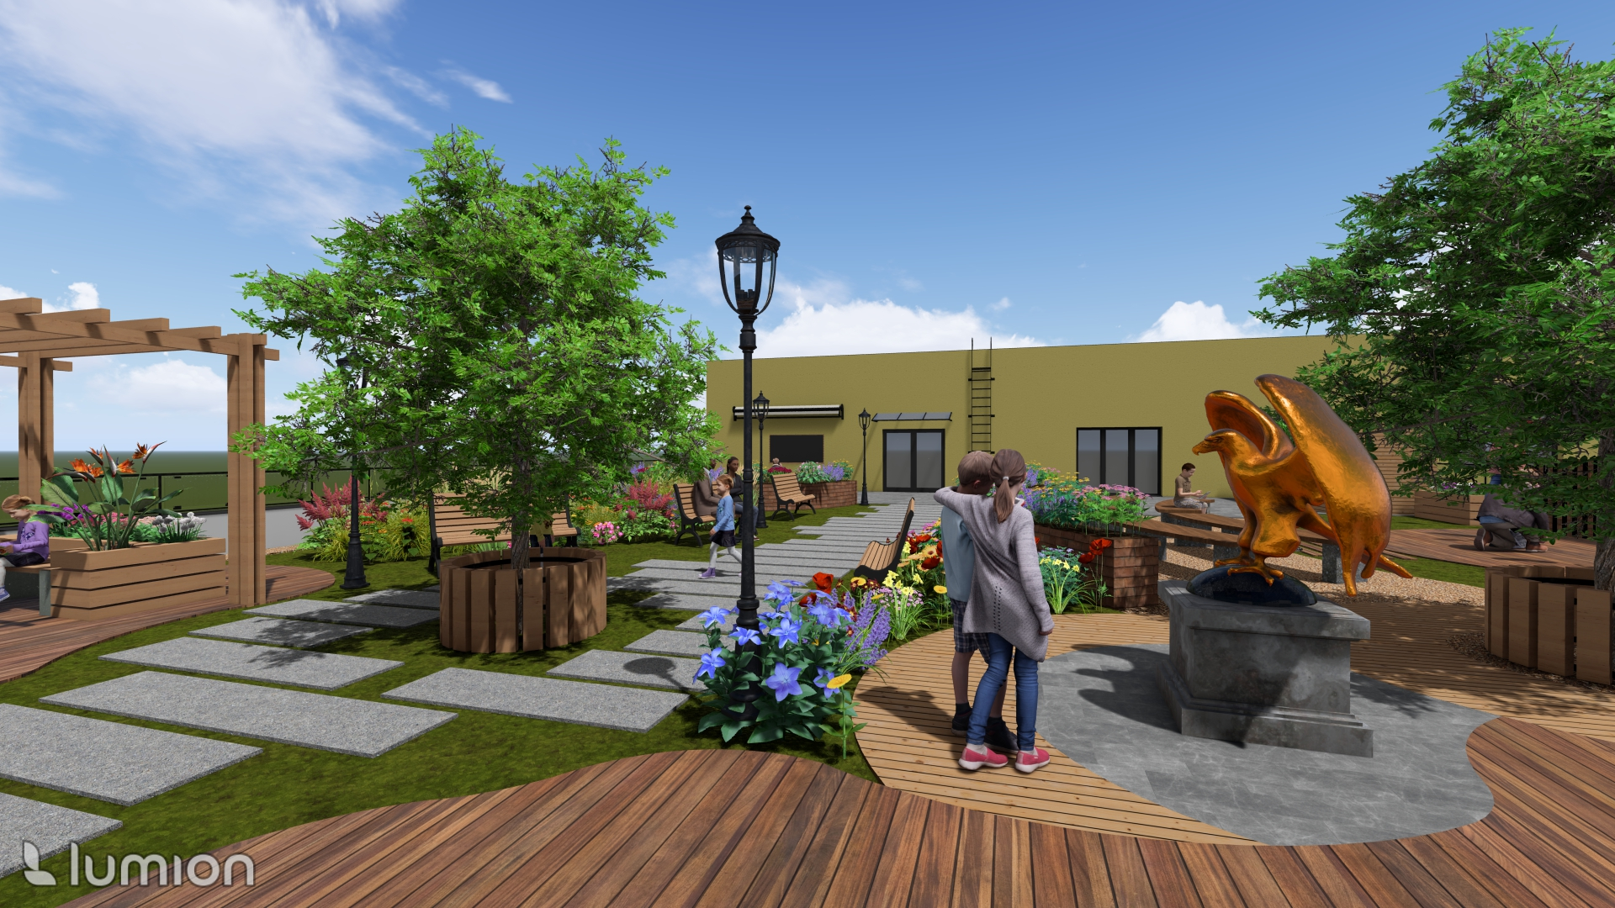


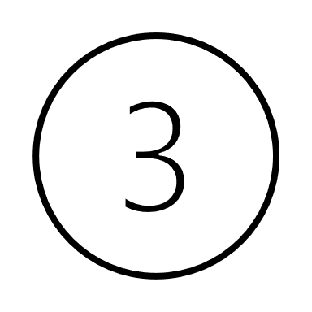
Důvod výběru řešeného problému
Výzkumné otázky
Výzkumné otázky
Výzkumné otázky
Cíl práce
Metodika práce
Cíl práce
Navržení tří variant využití a řešení ploché střechy
Navržení tří variant využití a řešení ploché střechy
Analýza, komparace a výběr variantního řešení
Trend moderní architektury
Studiový návrh variantního řešení
Vytvoření studiového návrhu variantního řešení ve formě bookletu
Vytvoření studiového návrhu variantního řešení ve formě bookletu
Zájem o podporu využití aktuálně nevyužitých ploch střech
Variantní studie využití ploché střechy
(3 varianty).
Variantní studie využití ploché střechy
(3 varianty).
Návrh stavebně konstrukčního řešení ploché střechy pro variantní řešení.
Návrh stavebně konstrukčního řešení ploché střechy pro variantní řešení.
Variantní studie využití ploché střechy
(3 varianty).
Návrh stavebně konstrukčního řešení ploché střechy pro variantní řešení.
Dotazování na základě veřejného dotazníku
Získání názoru veřejnosti na variantní využití ploché střechy
Získání názoru veřejnosti na variantní využití ploché střechy
Získání názoru veřejnosti na řešenou problematiku
Vyhodnocení odpovědí dotazníku
Výpočetní návrh a posouzení variantního řešení
Rozšíření znalostí o dané problematice
Stavebně konstrukční návrh a posouzení variantního řešení
Stavebně konstrukční návrh a posouzení variantního řešení
Extenzivní vegetační střecha
Fotovoltaické panely
Prostor pro rekreaci

Slide 6

Variantní studie využití ploché střechy
(3 varianty).
Varianta č.1
Extenzivní vegetační střecha
Zlepšení kvality ovzduší
Retence dešťové vody
Biodiverzita
Estetika
Tepelně izolační vlastnosti
Extenzivní vegetační střecha
Fotovoltaické panely
Prostor pro rekreaci

Slide 7
Variantní studie využití ploché střechy
(3 varianty).
Varianta č.1
Extenzivní vegetační střecha
Zlepšení kvality ovzduší
Retence dešťové vody
Biodiverzita
Estetika
Tepelně izolační vlastnosti

Slide 8
Variantní studie využití ploché střechy
(3 varianty).
Varianta č.2
Fotovoltaické panely
Varianta č.1
Extenzivní vegetační střecha
Obnovitelná energie
Energetická soběstačnost
Finanční úspory
Snížení emisí skleníkových plynů
Image školy
Zlepšení kvality ovzduší
Retence dešťové vody
Biodiverzita
Estetika
Tepelně izolační vlastnosti
Extenzivní vegetační střecha
Fotovoltaické panely
Prostor pro rekreaci

Slide 9
Variantní studie využití ploché střechy
(3 varianty).
Varianta č.2
Fotovoltaické panely
Obnovitelná energie
Energetická soběstačnost
Finanční úspory
Snížení emisí skleníkových plynů
Image školy

Slide 10
Variantní studie využití ploché střechy
(3 varianty).
Varianta č.2
Fotovoltaické panely
Varianta č.3
Prostor pro rekreaci
Varianta č.1
Extenzivní vegetační střecha
Obnovitelná energie
Energetická soběstačnost
Finanční úspory
Snížení emisí skleníkových plynů
Image školy
Zlepšení kvality ovzduší
Retence dešťové vody
Biodiverzita
Estetika
Tepelně izolační vlastnosti
Podpora duševního a fyzického zdraví
Příjemné prostřední pro sociální interakce
Další prostor pro výuku a akce
Estetická hodnota
Extenzivní vegetační střecha
Fotovoltaické panely
Prostor pro rekreaci

Slide 11
Variantní studie využití ploché střechy
(3 varianty).
Varianta č.3
Prostor pro rekreaci
Podpora duševního a fyzického zdraví
Příjemné prostřední pro sociální interakce
Další prostor pro výuku a akce
Estetická hodnota

Slide 12
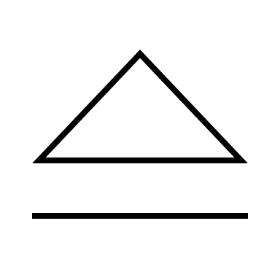
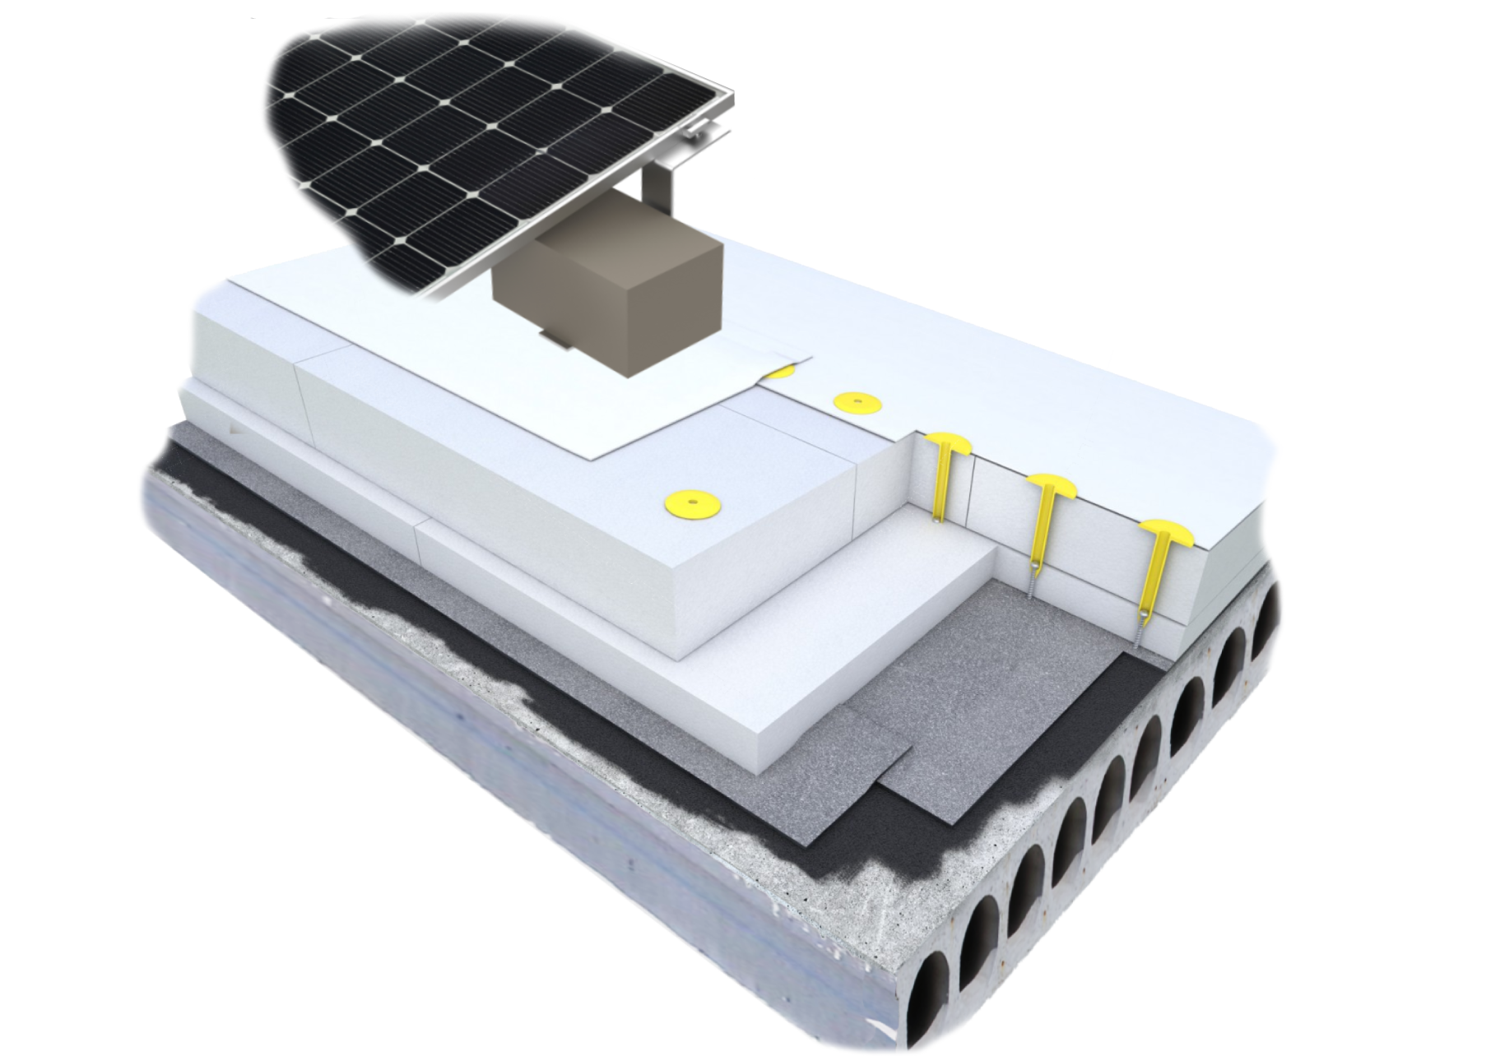
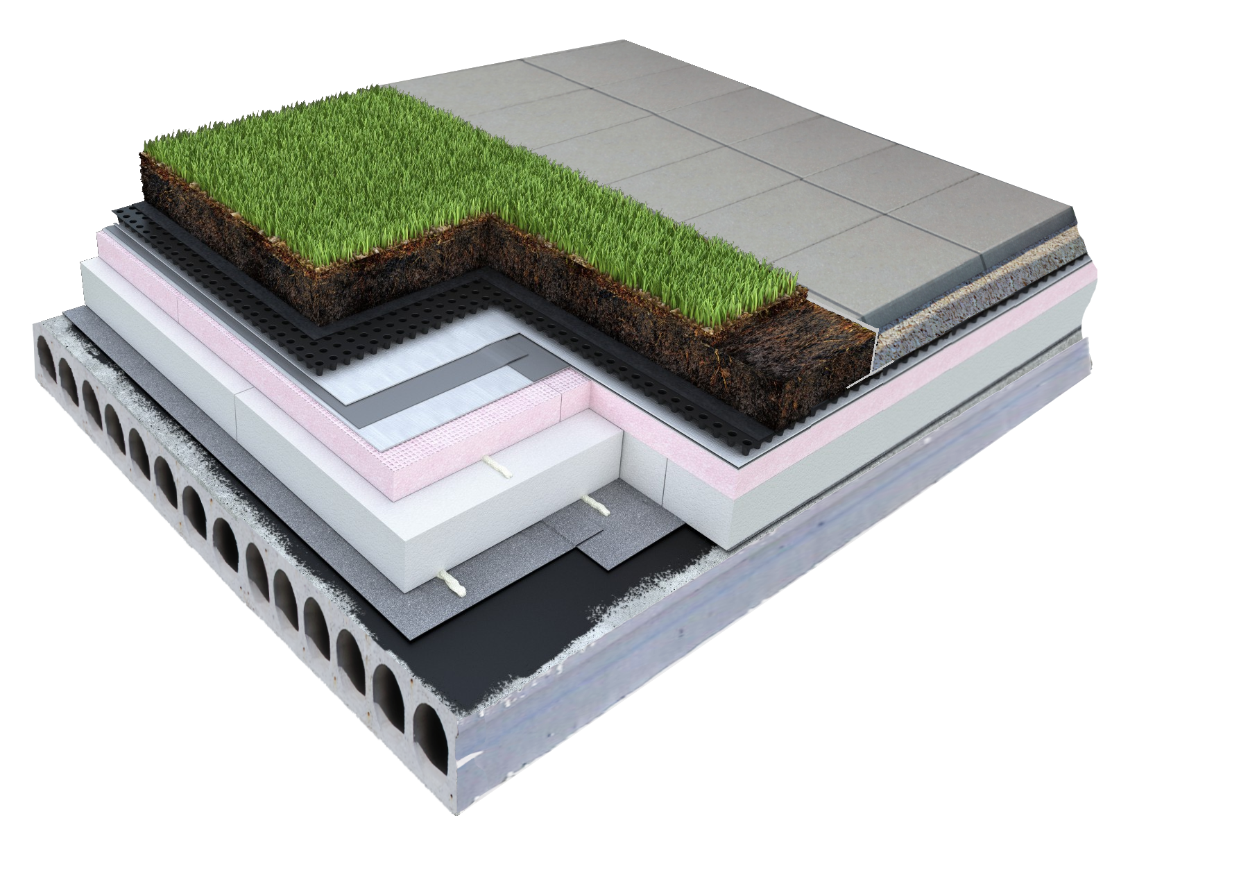
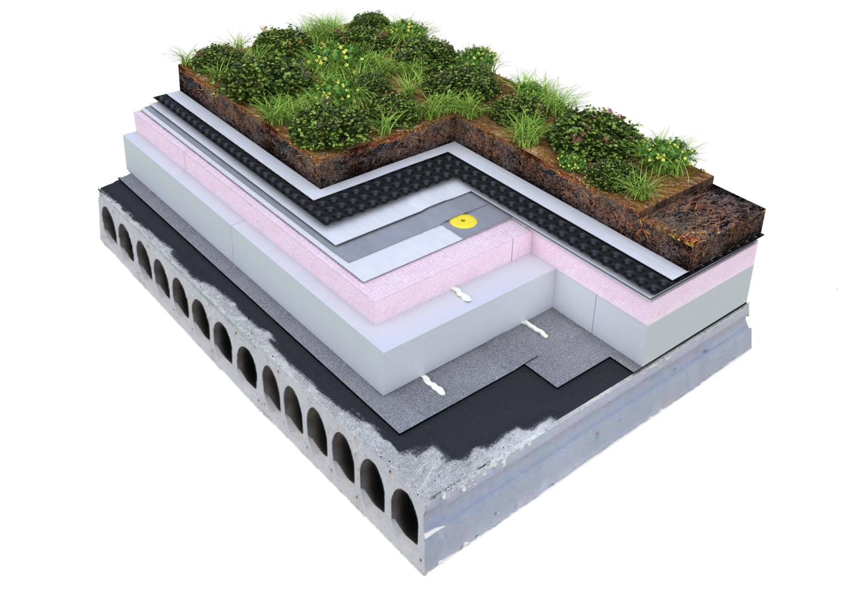
Variantní studie využití ploché střechy
(3 varianty).
Extenzivní vegetační střecha
Fotovoltaické panely
Prostor pro rekreaci

Slide 13
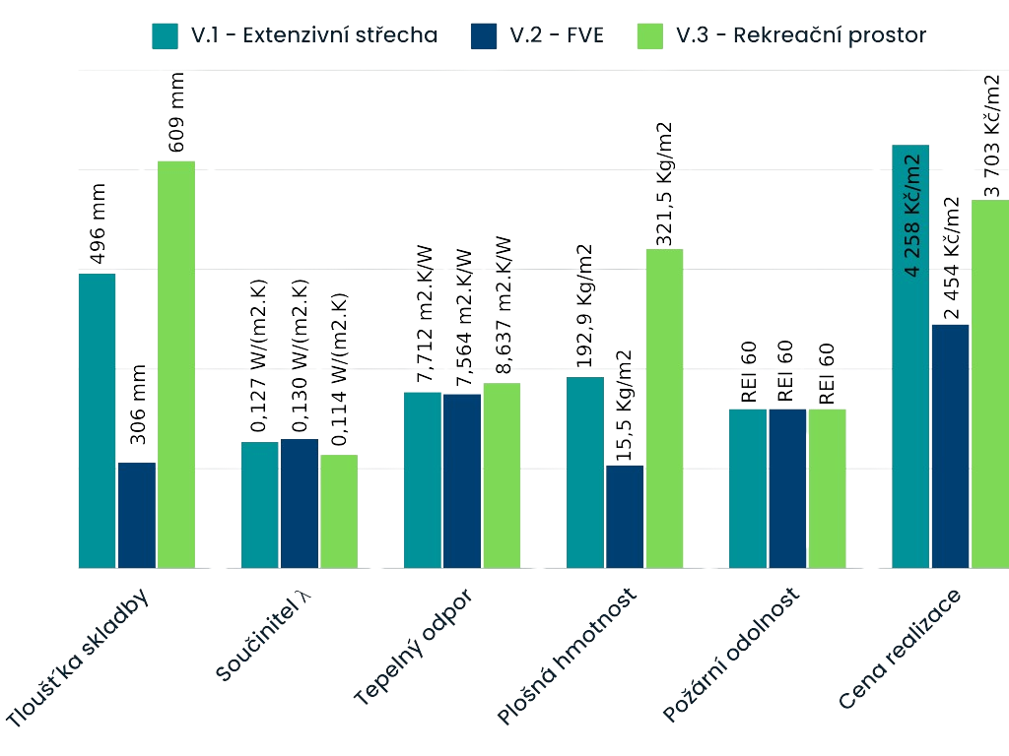
Variantní studie využití ploché střechy
(3 varianty).
Porovnání navržených variant
Porovnání skladeb navržených variant
Extenzivní vegetační střecha
Fotovoltaické panely
Prostor pro rekreaci

Slide 14
Variantní studie využití ploché střechy
(3 varianty).
Prostor pro rekreaci
Extenzivní vegetační střecha
Fotovoltaické panely
Veřejný průzkum
Pomocí online dotazníkového formuláře
Celkem 52 odpovědí
Porovnání skladeb navržených variant

Slide 15
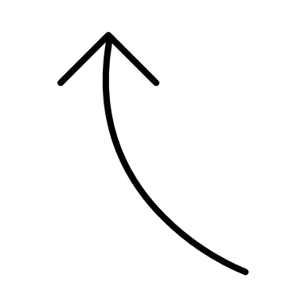

Stavebně konstrukční návrh pro plochou střechu s FVE
Navrhuji prefabrikované železobetonové panely SPIROLL PPD 252 výšky 250 mm
Veřejný průzkum
Hodnoty deklarované výrobcem
Pomocí online dotazníkového formuláře
Celkem 52 odpovědí
 | Skladba ploché střechy 2.NP, 3.NP
Pořadí | Funkce | Materiál | tl.(mm) | p (kN/m³) | fk (kN/m²) | ɣ | fd (kN/m²)
Ext. Int. | Hydroizolace | TPO | 1,8 | - | 0,022 | 1,35 | 0,0297
 | Tepelná izolace | EPS | 250 | 0,2 | 0,04 | 1,35 | 0,0540
 | Spádová vrstva | EPS | 350 | 0,2 | 0,07 | 1,35 | 0,0945
 | Parotěsnící vrstva | Asfaltový pás | 4 | - | 0,044 | 1,35 | 0,0594
 | Nosná konstrukce | Železobetonový dutinový panel | 250 | 13,85 | 3,462 | 1,35 | 4,674
 | Zavěšený podhled | SDK s konstrukcí | 300 | 0,06 | 0,18 | 1,35 | 0,243
 |  |  |  | zatížení konstrukce: |  |  | 5,1746
Porovnání skladeb navržených variant
Zatížení střešní konstrukce (bez nosné vrstvy)
Druh zatížení | Název zatížení | fk kN/m² | γ | fd kN/m²
Proměnné | Sníh (oblast I) | 0,56 | 1,5 | 0,84
 | Užitné (údržba) | 0,75 |  | 1,125
Stálé | zatížení od fotovoltaické sestavy |  |  | 0,5958
 | zatížení od skladby střechy |  |  | 0,5
 |  | Celkem: |  | 3,0608
Základní informace o konstrukci stavby:
Zděná třípodlažní stavba
Zdivo systému YTONG Lambda YQ 500
Systémové překlady YTONG
Železobetonové věnce
Železobetonové základové pasy s deskou
< 4,7 kN/m²
Ohybový moment
38,63 kNm < 243 kNm

Slide 16
Otázky vedoucího a oponenta bakalářské práce
Stavebně konstrukční návrh pro plochou střechu s FVE
Na straně 28, v bodě finanční úspora, je poukazováno na možnost generování dostatečných příjmů z přetoků při nadměrné výrobě elektřiny. Víte přibližně v jaké výši by byl zmiňovaný příjem? Je možné vůbec prodávat přebytečnou elektřinu zpět provozovateli distribuční sítě?
Navrhuji prefabrikované železobetonové panely SPIROLL PPD 252 výšky 250 mm
 | Skladba ploché střechy 2.NP, 3.NP
Pořadí | Funkce | Materiál | tl.(mm) | p (kN/m³) | fk (kN/m²) | ɣ | fd (kN/m²)
Ext. Int. | Hydroizolace | TPO | 1,8 | - | 0,022 | 1,35 | 0,0297
 | Tepelná izolace | EPS | 250 | 0,2 | 0,04 | 1,35 | 0,0540
 | Spádová vrstva | EPS | 350 | 0,2 | 0,07 | 1,35 | 0,0945
 | Parotěsnící vrstva | Asfaltový pás | 4 | - | 0,044 | 1,35 | 0,0594
 | Nosná konstrukce | Železobetonový dutinový panel | 250 | 13,85 | 3,462 | 1,35 | 4,674
 | Zavěšený podhled | SDK s konstrukcí | 300 | 0,06 | 0,18 | 1,35 | 0,243
 |  |  |  | zatížení konstrukce: |  |  | 5,1746
Ve variantním návrhu č.3 je ve vizualizacích navržena vzrostlá zeleň (vzrostlé stromy), je s tímto zatížením počítáno?
Jakým způsobem ovlivňují jednotlivé návrhy využití ploché střechy stávající návrh? např. co se týče výškového navázání v úrovni podlahy? Vyústění rozvodů TZB na střešní plášť? Výška atiky apod.? Je nutné provádět nějaké opatření?
Ve variantním návrhu č. 3 je ve vizualizacích zobrazen žebřík na střechu 3. NP - je řešení žebříku správné vzhledem k zamýšlenému využití?
Zatížení střešní konstrukce (bez nosné vrstvy)
Druh zatížení | Název zatížení | fk kN/m² | γ | fd kN/m²
Proměnné | Sníh (oblast I) | 0,56 | 1,5 | 0,84
 | Užitné (údržba) | 0,75 |  | 1,125
Stálé | zatížení od fotovoltaické sestavy |  |  | 0,5958
 | zatížení od skladby střechy |  |  | 0,5
 |  | Celkem: |  | 3,0608
Hodnoty deklarované výrobcem
Základní informace o konstrukci stavby:
Zděná třípodlažní stavba
Zdivo systému YTONG Lambda YQ 500
Systémové překlady YTONG
Železobetonové věnce
Železobetonové základové pasy s deskou
Bylo by možné zkombinovat variantu č. 1 a č. 2? Bylo by nutno návrhu nějakých zvláštních opatření?
< 4,7 kN/m²
VYHOVUJE
Ohybový moment
38,63 kNm < 243 kNm
VYHOVUJE

Slide 17
Otázky vedoucího a oponenta bakalářské práce
Stavebně konstrukční návrh pro plochou střechu s FVE
Na straně 28, v bodě finanční úspora, je poukazováno na možnost generování dostatečných příjmů z přetoků při nadměrné výrobě elektřiny. Víte přibližně v jaké výši by byl zmiňovaný příjem? Je možné vůbec prodávat přebytečnou elektřinu zpět provozovateli distribuční sítě?
Ve variantním návrhu č.3 je ve vizualizacích navržena vzrostlá zeleň (vzrostlé stromy), je s tímto zatížením počítáno?
Jakým způsobem ovlivňují jednotlivé návrhy využití ploché střechy stávající návrh? např. co se týče výškového navázání v úrovni podlahy? Vyústění rozvodů TZB na střešní plášť? Výška atiky apod.? Je nutné provádět nějaké opatření?
Ve variantním návrhu č. 3 je ve vizualizacích zobrazen žebřík na střechu 3. NP - je řešení žebříku správné vzhledem k zamýšlenému využití?
Bylo by možné zkombinovat variantu č. 1 a č. 2? Bylo by nutno návrhu nějakých zvláštních opatření?

Slide 18
Otázky vedoucího a oponenta bakalářské práce
Děkuji za pozornost
(3 varianty).
Ve variantním návrhu č.3 je ve vizualizacích navržena vzrostlá zeleň (vzrostlé stromy), je s tímto zatížením počítáno?
Jakým způsobem ovlivňují jednotlivé návrhy využití ploché střechy stávající návrh? např. co se týče výškového navázání v úrovni podlahy? Vyústění rozvodů TZB na střešní plášť? Výška atiky apod.? Je nutné provádět nějaké opatření?
Na straně 28, v bodě finanční úspora, je poukazováno na možnost generování dostatečných příjmů z přetoků při nadměrné výrobě elektřiny. Víte přibližně v jaké výši by byl zmiňovaný příjem? Je možné vůbec prodávat přebytečnou elektřinu zpět provozovateli distribuční sítě?
Ve variantním návrhu č. 3 je ve vizualizacích zobrazen žebřík na střechu 3. NP - je řešení žebříku správné vzhledem k zamýšlenému využití?
Bylo by možné zkombinovat variantu č. 1 a č. 2? Bylo by nutno návrhu nějakých zvláštních opatření?

